Slide 1
DISEÑO EDITORIAL
AGENDA ESCOLAR

Slide 2
¿QUÉ ENTENDEMOS POR DISEÑO EDITORIAL?
DESARROLLO DEL LIBRO Y SUS VARIANTES (REVISTAS, CATÁLOGOS, COMIC BOOKS, DIPTICOS, TRIPTICOS, ETC)
POR DESARROLLO DEL LIBRO ENTENDEMOS:
DISEÑO DE PORTADA Y CONTRAPORTADA
EL DISEÑO DE PÁGINA: Disposición y organización de los textos en columnas
Organización y distribución de imágenes (dibujos, ilustraciones, fotografías y gráficos)

Slide 3
DISEÑO DE PORTADA Y CONTRAPORTADA
CUESTIONES A TENER EN CUENTA:
HACER DEL DISEÑO ALGO INTERESANTE Y ORIGINAL, DE FORMA QUE SEA UN OBJETO LLAMATIVO
DEBE INTEGRAR DISTINTOS ELEMENTOS:
IMAGEN: ilustración, fotografía, collage, transfer, etc.
TEXTO: Título y demás requerimientos editoriales (dependiendo del caso)

Slide 4
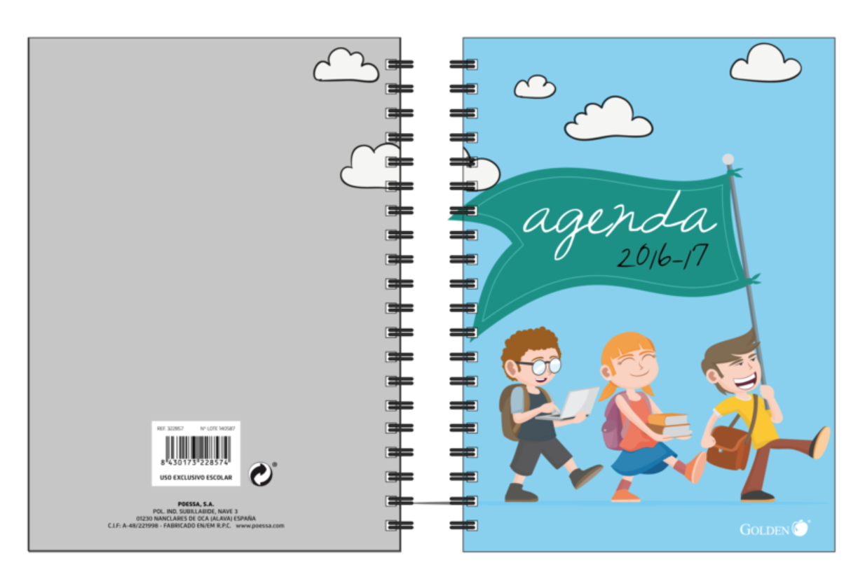
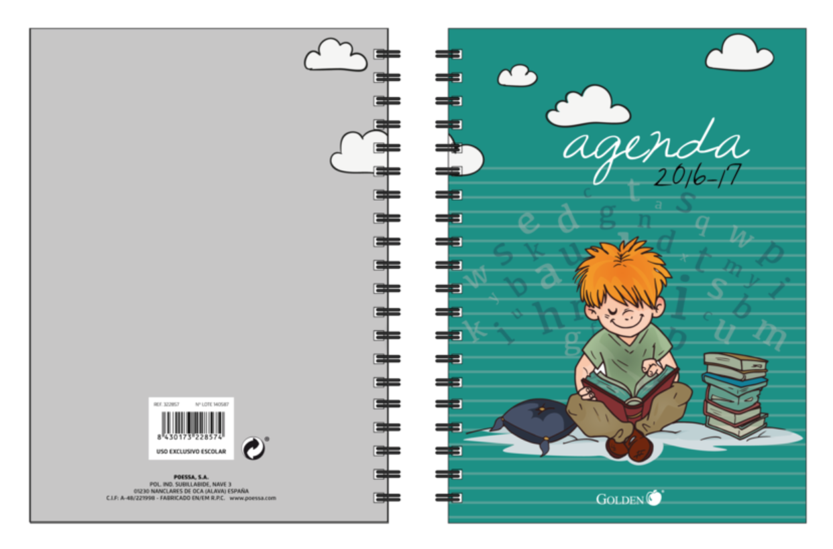
PROYECTO: AGENDA ESCOLAR

Slide 5
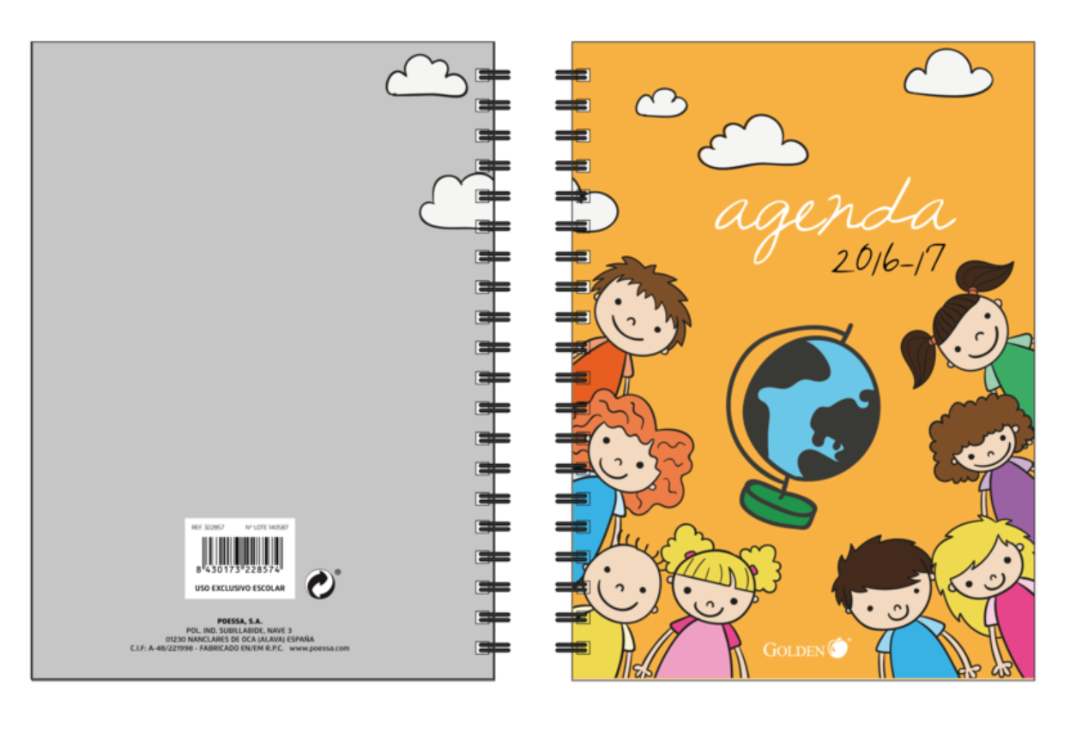
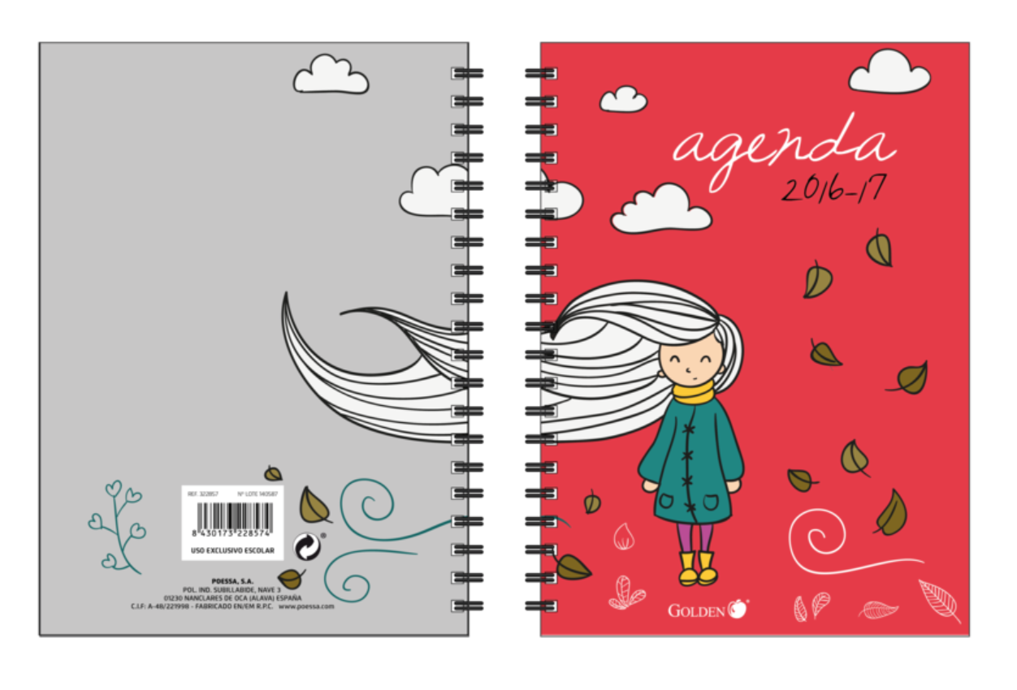

Slide 6
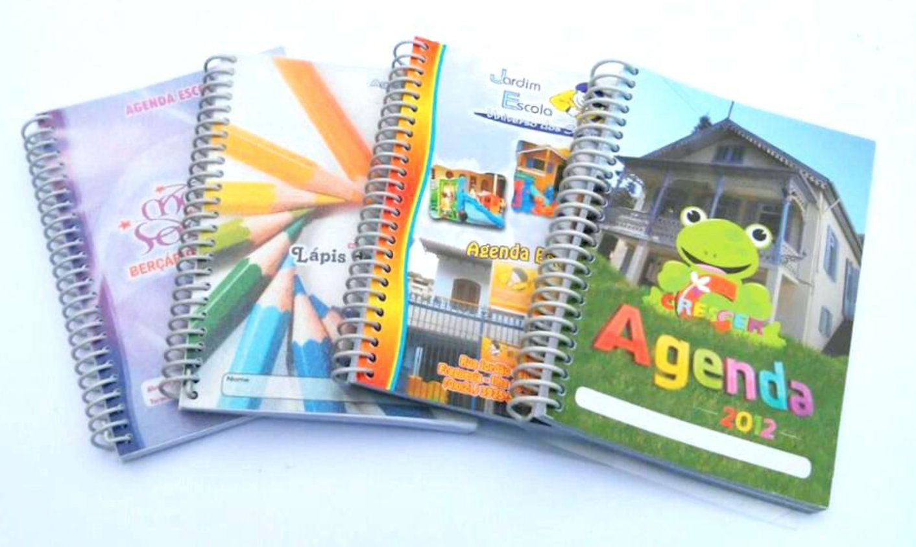

Slide 7
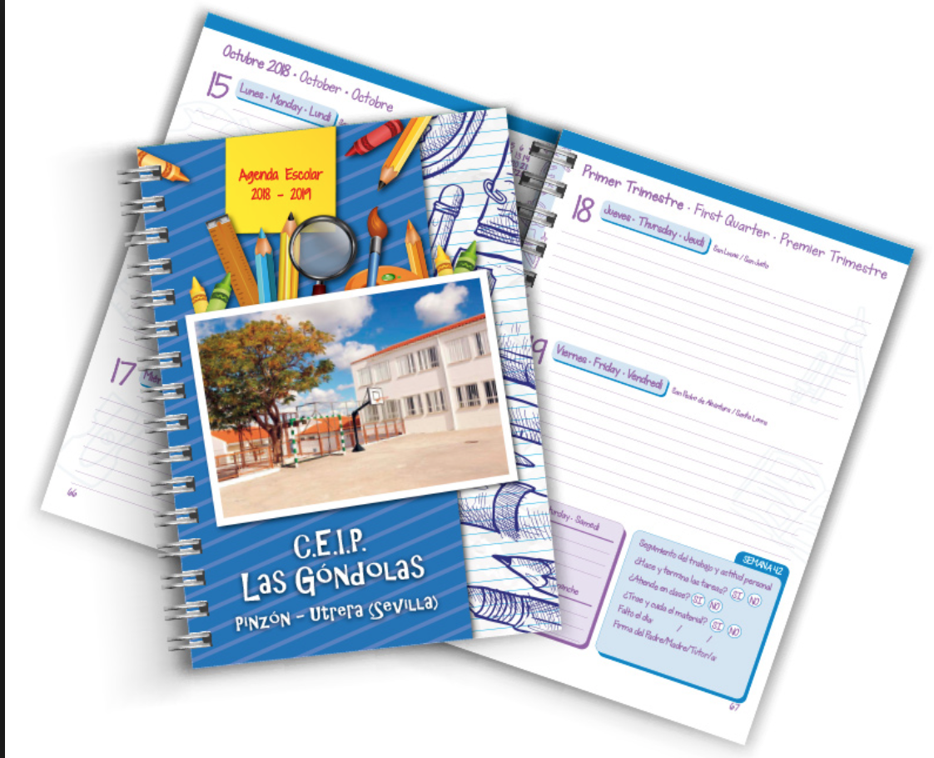

Slide 8
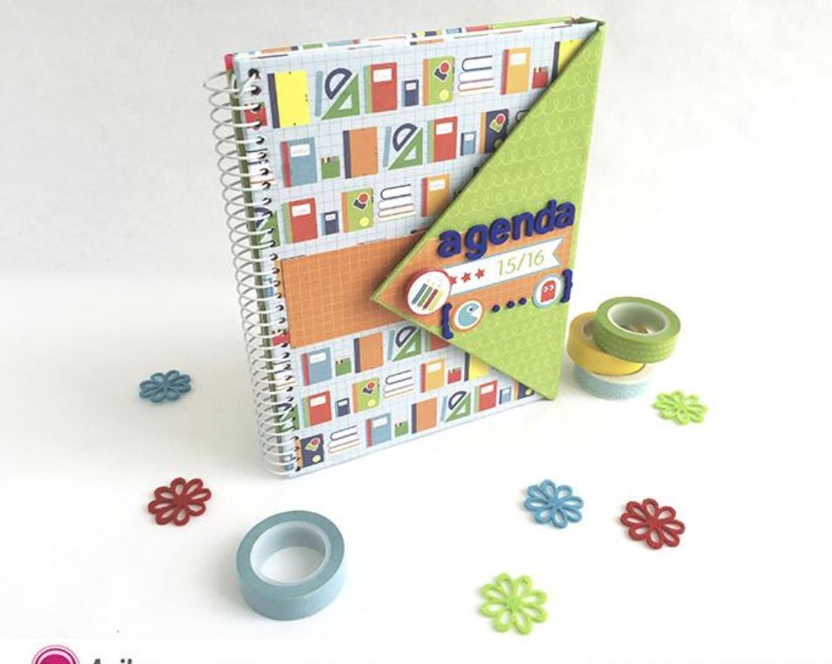
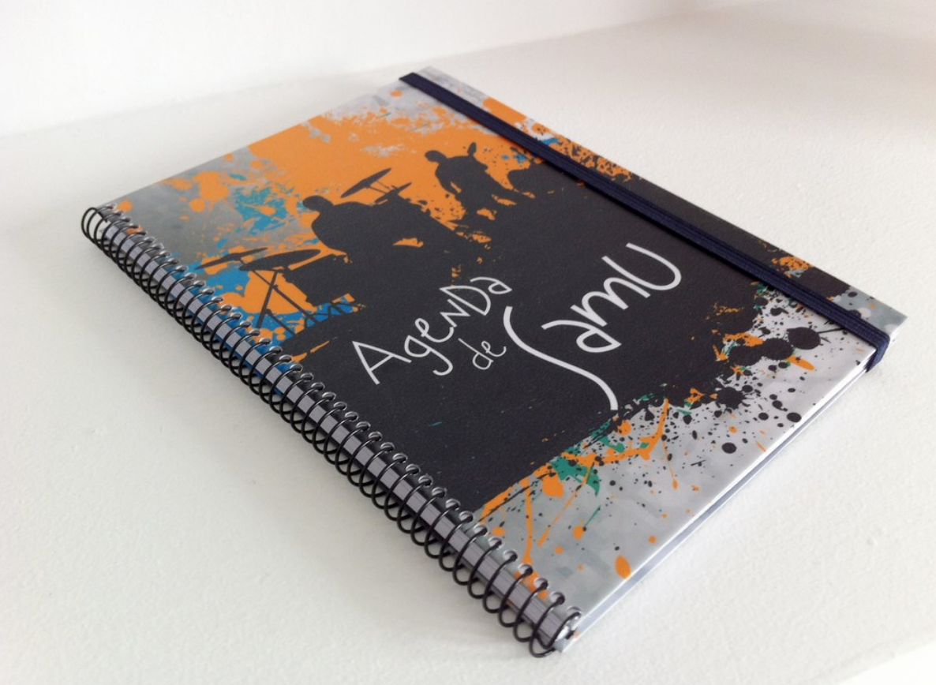

Slide 9
Pasos a seguir:
1º- BOCETOS Ó IDEAS DE LAS CUBIERTAS (al menos 2 y a color)
2º - TIPOGRAFÍA. Abocetar el tipo de letra que mas convenga para el diseño final. También se podrán añadir a modo de collage.
TEXTOS A INCLUIR:
- AGENDA ESCOLAR 2019-2020
- IES. MIGUEL DE MAÑARA
3º- REALIZAR EL TRABAJO DEFINITIVO A TAMAÑO REAL en una cartulina blanca A3, a color y con los textos necesarios. La técnica será libre: dibujo a lápiz, rotulador, témperas, collage, técnicas mixtas, etc.
4º- ENTREGAR EL TRABAJO SIN DOBLAR NI MALTRATAR PARA SU POSIBLE SELECCIÓN IDENTIFICADO CON NOMBRE Y APELLIDOS EN EL PLAZO DE 5 CLASES.

